Slide 1
EMPATİ NEDİR?

Slide 2
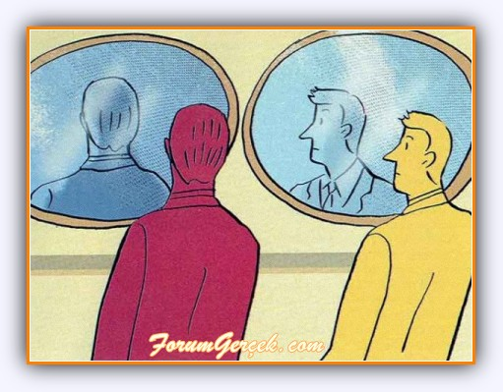
Empati veya eşduyum, bir başkasının duyguları, içinde bulunduğu durum ya da davranışlarındaki motivasyonu anlamak ve içselleştirmek demektir. Kendi duygularını başka nesnelere yansıtmak anlamında da kullanılır. Empatinin zıt anlamlısı antipatidir.

Slide 3
Empatinin tam olarak gerçekleşmesinin üç kuralı vardır;
Bir insanın kendisini karşısındaki kişinin yerine koyarak, olaylara onun bakış açısıyla bakmak,
Karşıdakinin duygu ve düşüncelerini doğru olarak anlamak ve hissetmek,
O kişiyi anladığını ona ifade etmek.

Slide 4
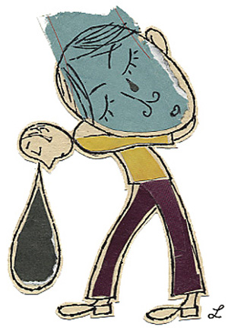
Bir Halk Masalında Empati Göğsü kınalı bir serçe varmış. Gök gürlediği zamanlar tir tir titreyerek yere yatar, gök yıkılmasın diye de ayaklarını havaya kaldırırmış. Bir yandan da "korkumdan kırk kantar yağım eridi" dermiş. Birgün birisi demiş ki "sen kendin beş dirhem gelmezsin; nerden oluyor da kırk kantar yağın eriyor?"Bunun üzerine serçe şu cevabı vermiş; herkesin kendine göre dirhemi, kantarı var; siz ne anlarsınız". Yukarıdaki masalda verilmek istenen mesaj kanımca şudur: Her insanın -hatta her canlının- olaylara kendine özgü bir bakış açısı (fenomenolojik alanı) vardır. Dışardan baktığımızda bunu göremeyiz ve bu yüzden de onun bazı davranışlarına anlam veremeyiz.Kendimizi karşıdakinin yerine koyup olaylara onun gözüyle bakabilirsek, ancak bu durumda onun duygularını ve düşüncelerini anlamamız, dolayısıyla da davranışlarına anlam vermemiz mümkün olur.

Slide 6
Empatinin Sempatiden Farklılığı
Bir insana sempati duymak demek, o insanın sahip olduğu duygu
ve düşüncelerin aynısına sahip olmak demektir. Karşımızdaki kişiye
sempati duyuyorsak, onunla birlikte acı çekeriz yada seviniriz. Empati
kurduğumuzda ise karşımızdakinin duygu ve düşüncelerini anlamak
esastır. Kendimizi sempati kurduğumuz kişinin yerine koymamız ve
onu anlamamız şart değildir; sempatide "yandaş" olmak esastır.
Empati kurduğumuzda ise karşımızdaki kişiyle aynı duyguları ve
görüşleri paylaşmamız gerekmez; sadece onun duygularını ve
düşüncelerini anlamaya çalışırız. Bir insanı anlamak
başka şeydir, ona hak vermek başka şey. Empatide
anlamak, sempati de ise anlamış olalım ya da
olmayalım,karşımızdakine hak vermek söz
konusudur.

Slide 7
Empatik tepki vermenin başlıca iki yolu vardır. 1- Yüzümüzü ya da bedenimizi kullanarak onu anladığımızı ifade etmek; 2- Sözlü olarak onu anladığımızı ifade etmek. Ancak empatik tepki vermenin en etkili yolu, herhalde ikisini birden kullanmaktır. Böylece daha etkili bir şekilde amacımıza ulaşabiliriz.

Slide 8
Eğer arkadaşımızın ne hissettiğini anlayabiliyorsak,
Kendimizi onun yerine koyabiliyorsak,
“ben” değil, “sen” diyebiliyorsak,
Düşünmeden herkese yardım edebiliyorsak,
Empatik bir insanız demektir… :)

Slide 9
Sabırla dinlediğiniz için teşekkürler…

